Slide 1
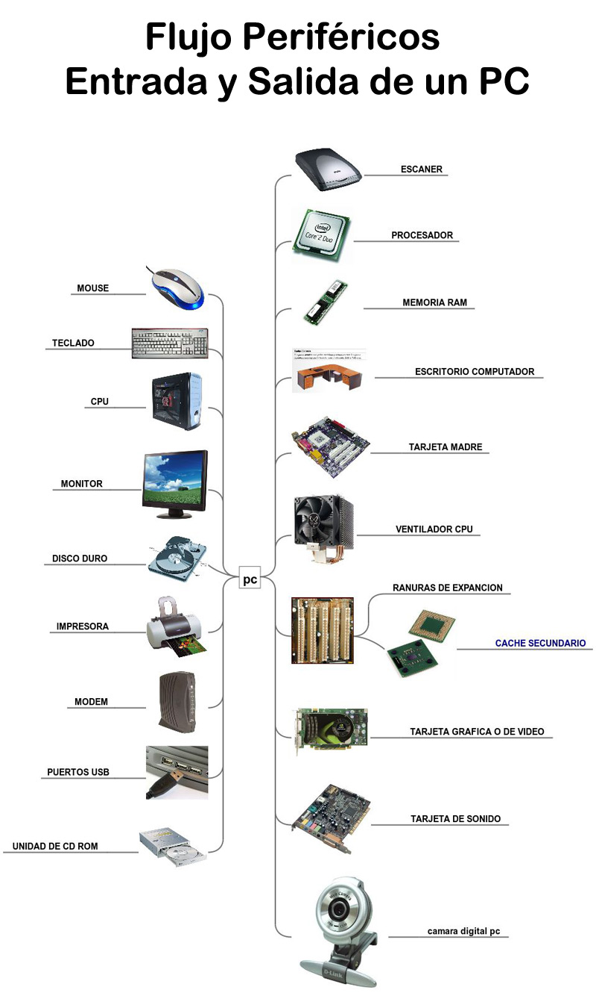

Periféricos
Periféricos de Entrada (o Dispositivos)
Los periféricos de E/S (Entrada y Salida) sirven básicamente para la comunicación de la computadora con el medio externo. Proveen el modo por el cual la información es transferida de afuera hacia adentro, y viceversa, y podría decirse que son el único modo de ingresar instrucciones y obtener datos de nuestra computadora
los periféricos se dividen en dos categorías principales, los periféricos de entrada y los periféricos de salida. Sin embargo, existe una tercer categoría que incluye a todos aquellos dispositivos que son capaces tanto de mostrar datos provenientes de nuestra computadora como de brindar la posibilidad de introducirlos.

Slide 2
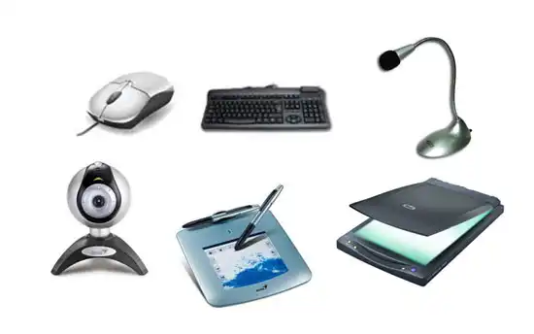
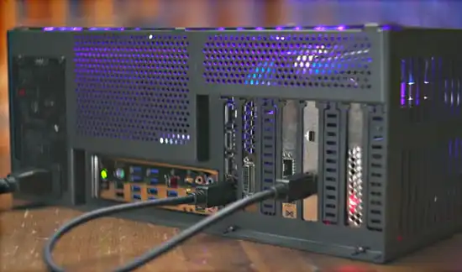
¿Qué son los periféricos de entrada (o dispositivos)?
Los periféricos o dispositivos de entrada son los componentes del sistema responsables del suministro de datos a la computadora, y sin ellos sería imposible intentar cualquier tipo de operación con la misma. Con el paso de los años, la tecnología ha evolucionado de manera increíble, pero la forma que tenemos para comunicarnos con una computadora sigue siendo la misma desde hace ya tres décadas.
A partir de este punto, conoceremos las características de los principales dispositivos o periféricos de entrada más populares y utilizados en todo el mundo. Cada uno de estos periféricos reúne una serie de condiciones que nos permiten ingresar datos a la computadora de formas diferentes.

Slide 3
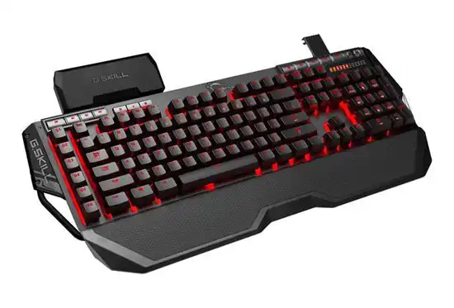
Teclado
Básicamente un teclado es un tablero en el cual se encuentra dispuesto un conjunto de teclas agrupadas de tal forma en que una tecla representa un determinado carácter. Usado en conjunto con el monitor forma un conjunto de entrada y salida.
El teclado consta de teclas similares a las de las máquina de escribir, teniendo algunas particularidades como las teclas de atajo, que son teclas especiales que pueden ayudar al usuario a ahorrar pasos para llegar a un determinado lugar o ejecutar diversas aplicaciones como el gestor de correo, el navegador web o el explorador de archivos.

Slide 4
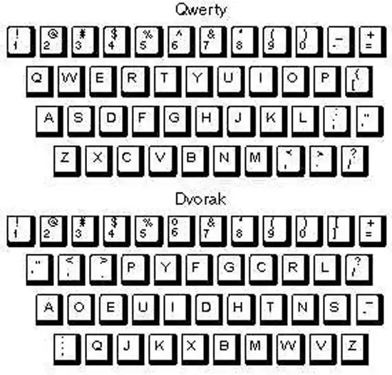
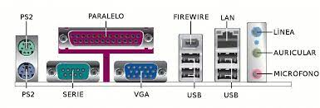
Teclado
Es considerado el principal periférico de entrada hasta que los sistemas de reconocimiento de voz sean perfeccionados a tal punto en que consigan interpretar el habla continua. Cabe destacar que los teclados pueden tener distribución de teclas del tipo Dvorak o Qwerty, siendo este último el más extendido.

Slide 5
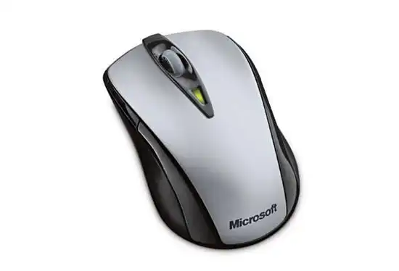
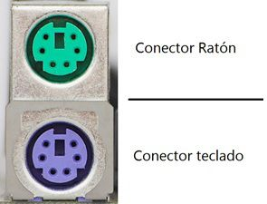
Mouse o ratón
Alineado dentro de la categoría de dispositivos señaladores, el mouse es un accesorio pequeño y ergonométrico con dos o tres teclas o botones y una rueda central muy útil para la navegación en Internet. A medida que se mueve en una superficie plana, el movimiento produce un movimiento análogo en el cursor que aparece en la pantalla.
En la actualidad existen muchos tipos y modelos de mouse, y entre ellos se destacan los inalámbricos, los mouses “gamer” de gran resolución, y los mouses ópticos y láser, los cuales utilizan distintos tipos de tecnologías para lograr el movimiento. Cabe destacar que hoy en día los ratones o mouses no emplean partes mecánicas como las esferas de tracción, que han sido reemplazadas por diversos sensores

Slide 6
Escáner o digitalizador de imágenes
Este periférico es capaz de digitalizar dibujos y fotografías, permitiendo que estas sean almacenadas en la computadora en formato digital, para su posterior utilización. Básicamente se trata de un digitalizador de imágenes es un dispositivo de entrada de datos, que permite la digitalización de imágenes a partir de material impreso como por ejemplo revistas y periódicos. Sin embargo en la actualidad también podemos encontrar escáneres 3D que nos permite tomar una fotografía desde todos los ángulos de un objeto físico.
Las imágenes producidas por el escáner pueden ser modificadas y reproducidas nuevamente por equipos adecuados de impresión. De esta forma podemos confeccionar carteles o cualquier otro tipo de trabajo utilizando fotografías.

Slide 7
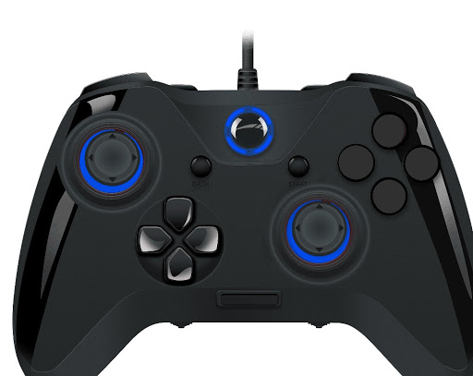
Joystick o Gamepad
Un joystick es un periférico de entrada que generalmente es utilizado para comandar las acciones de un juego. Es decir que mediante un joystick podremos guiar todos los movimientos necesarios para llevar en cualquier dirección el elemento que deseamos controlar en la pantalla del juego, sea arriba, abajo o a la izquierda o derecha.

Slide 8
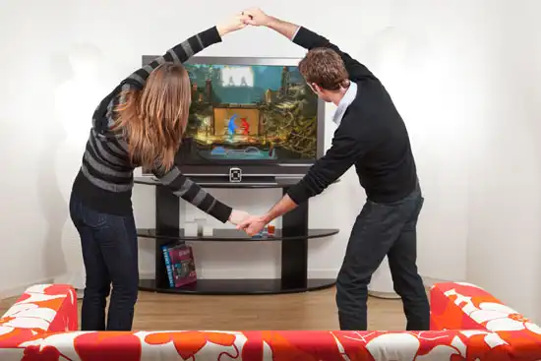
Dispositivos de reconocimiento gestual
La tecnología de reconocimiento gestual le permite a los usuarios controlar un dispositivo sin necesidad de interactuar directamente con medios mecánicos, es decir no tener que usar ni ratón ni teclado. Mediante el reconocimiento de gestos, podemos usar nuestros dedos para controlar un puntero para que se desplace por la pantalla y realice acciones sin que el usuario tenga que manipular físicamente ninguna palanca ni botón.
El reconocimiento gestual se puede implementar mediante cámaras, sensores y software que interpreta los movimientos que realizamos

Slide 9

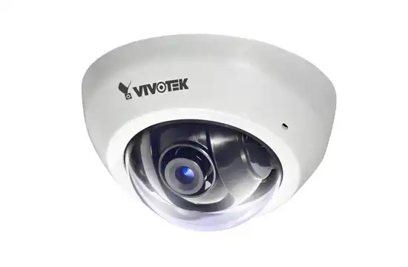
Webcam
Una cámara web es en estos días un periférico de entrada indispensable, ya que con ella podemos realizar múltiples tareas como por ejemplo la de comunicarnos, hacer fotos o vigilar un lugar.
La cámara web básicamente una cámara digital como la que incorporan diversos dispositivos como smartphones y tablets, pero en este caso confinada a un gabinete el cual debemos conectar a la computadora mediante un conector USB, el cual provee la energía y la vía para la transmisión de los datos que produce la cámara.
Existen en la actualidad dos tipos de cámaras web, las cámaras web que se conectan a la PC y aquellas que no requieren de una computadora para funcionar, que utilizan Wi-Fi o conexión Ethernet para la transmisión de datos y obtienen su energía de la red eléctrica.
Estos periféricos de entrada, llamadas “Cámaras de red” se utilizan normalmente para la observación y la vigilancia, debido a su carácter de autónomas.

Slide 10
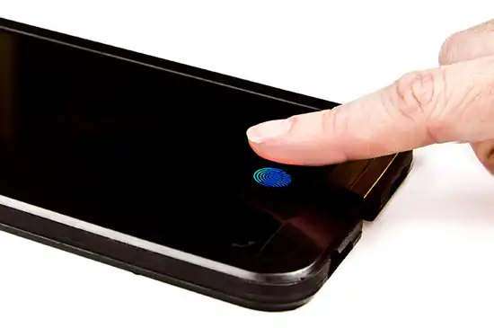
Escáner de huellas digitales
El escáner de huella dactilar es un dispositivo de entrada de los llamados “Biométricos”, que permite analizar y comparar una huella digital mediante el escaneado de la misma con el objetivo de identificar a un usuario en particular.

Slide 11
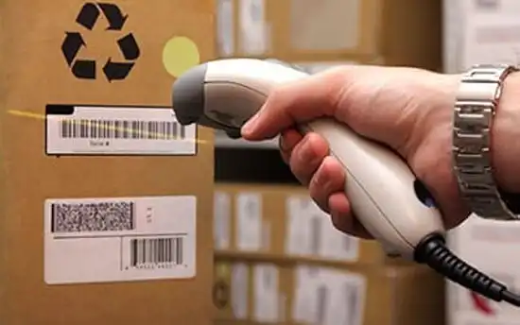
Escáner o lector de códigos de barra
Los códigos de barra hace años que nos acompañan en muchas de las tareas que emprendemos a diario, y los podemos encontrar en todo tipo de productos, desde alimentos hasta dispositivos electrónicos, y se utilizan básicamente para la identificación del mismo a los efectos de su comercialización o almacenamiento.
Para leer un código de barras hace falta un lector de códigos de barra, un dispositivo electrónico equipado con un sensor láser capaz de leer e interpretar dicho código y suministrarlo al sistema para su cómputo, es decir para que una computadora realice la función requerida.

Slide 12
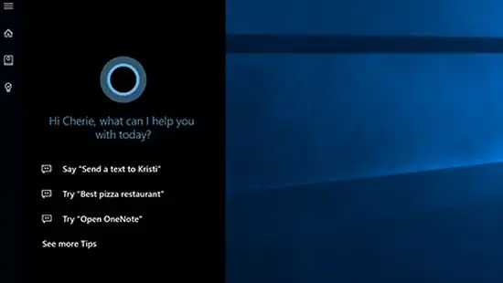
Sistema de reconocimiento vocal
La tecnología de reconocimiento vocal es capaz de digitalizar la voz permitiendo a la computadora reconocer y ejecutar comandos a través de la voz humana. Si bien es una materia que se encuentra en constante desarrollo, en la actualidad cuenta con un nivel de sofisticación tal que se lo puede usar en algunos tipos de aplicaciones como la implementada en diversos sistemas operativos como Windows, iOS y Android.

Slide 13
Periféricos mixtos: híbridos entre periféricos de entrada y salida
Los periféricos mixtos son mucho más comunes de lo que pensamos, ya que básicamente se trata de un dispositivo que cumple con ambos roles, es decir permitir la entrada y la salida de datos al mismo tiempo.
Como ejemplo de esta categoría de periféricos mixtos podemos nombrar los siguientes dispositivos:

Slide 14
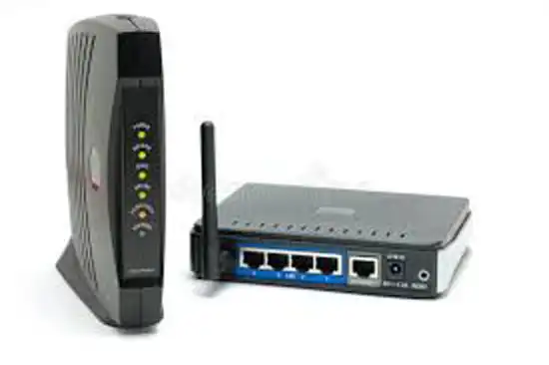
Módems, routers y switches
Este tipo de dispositivos de comunicación de datos, asociados a las redes informáticas, permiten la recepción y transmisión de los datos, captando y ordenando en las direcciones necesarias todo el tráfico que habitualmente se mueve por una red de computadoras o conexión a Internet a través de la ISP. Es por ello que son considerados como periféricos mixtos.

Slide 15
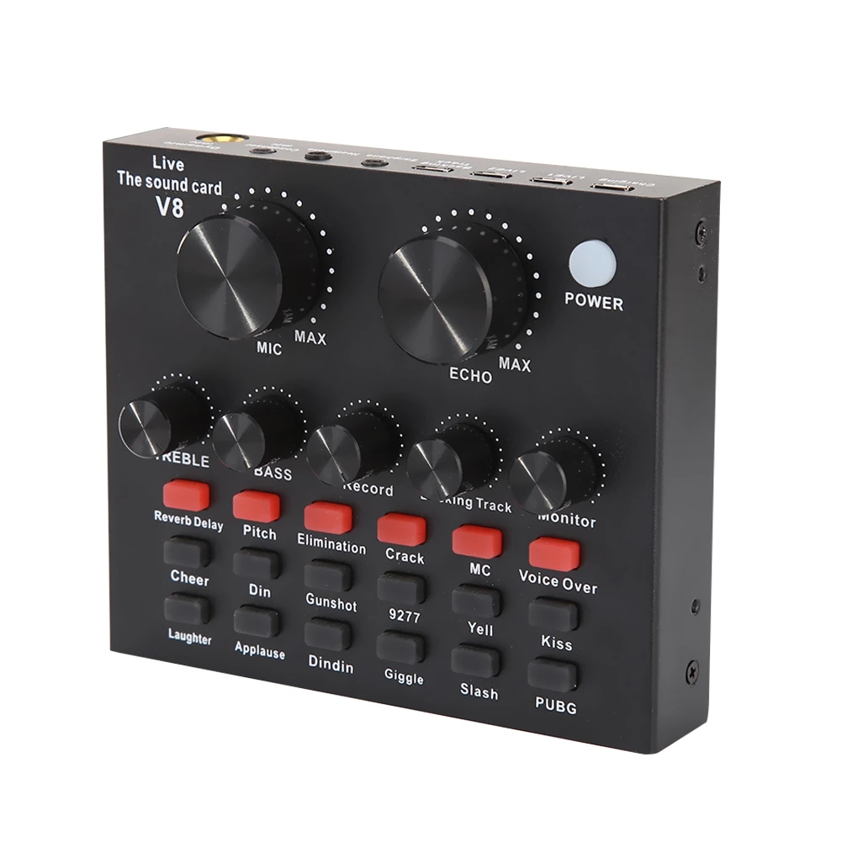
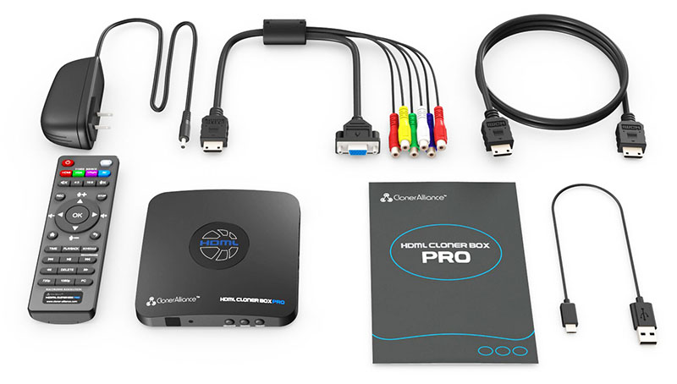
Dispositivos de audio o video externos
También ejemplos muy comunes de periféricos mixtos muy comunes son las placas de audio o video externas que se conectan a nuestra PC mediante USB, ya que nos permiten recibir y enviar datos hacia y desde la placa.

Slide 16
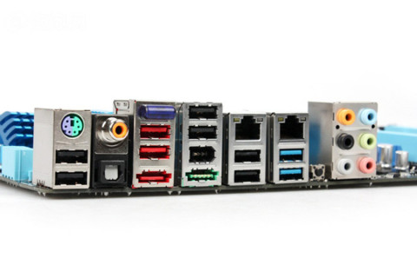
Conectores

Slide 17
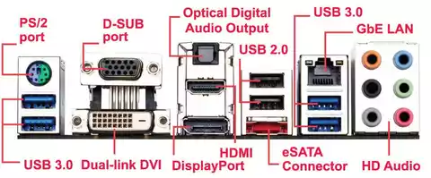
Conectores

Slide 18
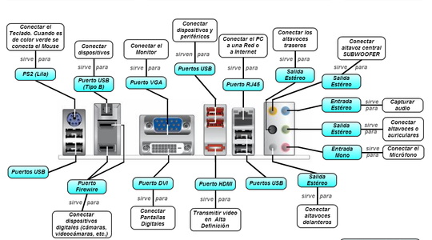
Conectores

Slide 19
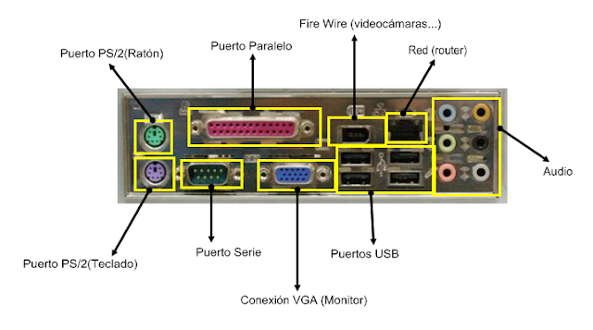
Conectores

Slide 20
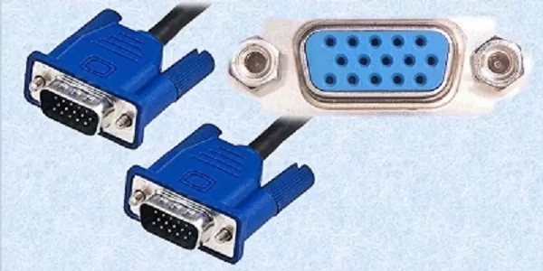
Conectores
VGA (L)
Es un conector de pantalla de 15 clavijas de 3 filas que proporciona salida de vídeo analógica a un monitor. Actualmente ya está en desuso,

Slide 21
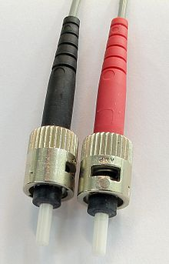
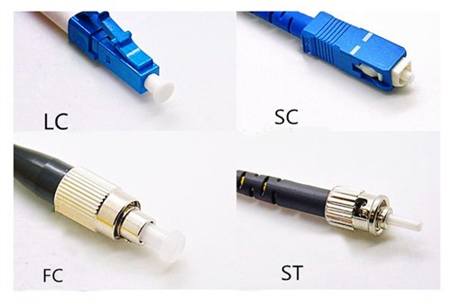
Conectores
Fibra
Se trata de una conexión de alta velocidad que utiliza la luz para transportar todo tipo de señales. Se utiliza principalmente para la conexión cableada a la red.

Slide 22
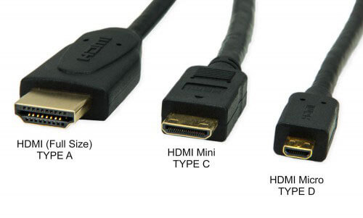
Conectores
HDMI
Es una una conexión de alta definición para llevar audio y video digital. Normalmente se encuentra en televisores, monitores y ordenadores tanto de sobremesa como portátiles, por nombrar algunos dispositivos.
HDMI significa High-Definition Multimedia Interface o, en español, interfaz multimedia de alta definición.
Es un sistema de conexión individual que fue desarrollado por muchas de las empresas más populares que utilizamos y conocemos hoy en día. Sony, Panasonic o Toshiba estuvieron involucradas en su desarrollo a través del conglomerado HDMI Founders.
El cable HDMI está diseñado para soportar vídeos en alta definición desde que fue concebido, permitiendo resoluciones 480i, 480p, 576i, 576p, 720p, 1080i, 1080p, 1440p. Y ahora también es el medio para alcanzar resoluciones 4K y 8K.

Slide 23
Conectores
HDMI 1.0: Con ella llegó el HDMI, que destacaba por aunar en un solo cabel de conexión digital los formatos audio/vídeo.
HDMI 1.1: La única diferencia con respecto a la versión 1.0 es que incluía soporte para DVD Audio.
HDMI 1.2: La revisión del cable añadía soporte para One Bit Audio, usado en Super Audio CD, con hasta ocho canales, permitiendo seleccionar resoluciones personalizadas.
HDMI 1.3: Se incrementó el ancho de banda a 340 HMz. Además, se añadió soporte para Dolby TrueHD y DTS-HD, formatos de audio usados en HD-DVD y Blu-ray Disc. Consolas como PS3 fueron las primeras en acogerse a este tipo de cables.
HDMI 1.4: La resolución pasa de FullHD a XHD permitiendo resoluciones de 4096 × 2160 píxeles (24 imágenes por segundo) o de 3840 × 2160 a (30 imágenes por segundo). La actualización también ofrecía mejoras en el soporte de colores para dotarlos de un mayor realismo, así vídeo de alta definición en movimiento que permite mantener la calidad de imagen. Otra novedad significativa es que también permite enviar y recibir datos por medio de una conexión Ethernet incorporada en el propio cable, capaz de alcanzar velocidades de hasta 100 Mb/s.
HDMI 2.0: La nueva generación de cables HDMI ofrece un incremento de ancho de banda que alcanza los 18 Gbit/s. Además, incluye soporte 4K, relación de aspecto 21:9, 32 canales de audio, entrega simultánea de dos streamings y extensiones de comandos CEC para controlar múltiples dispositivos desde un punto único.
HDMI 2.1: La última revisión incrementa el ancho de banda hasta los 48 GB/s y permite resoluciones de hasta 10K. Además, se incluye soporte HDR dinámico y a nuevas tasas de 60 Hz para 8K y 120 Hz para 4K.

Slide 24
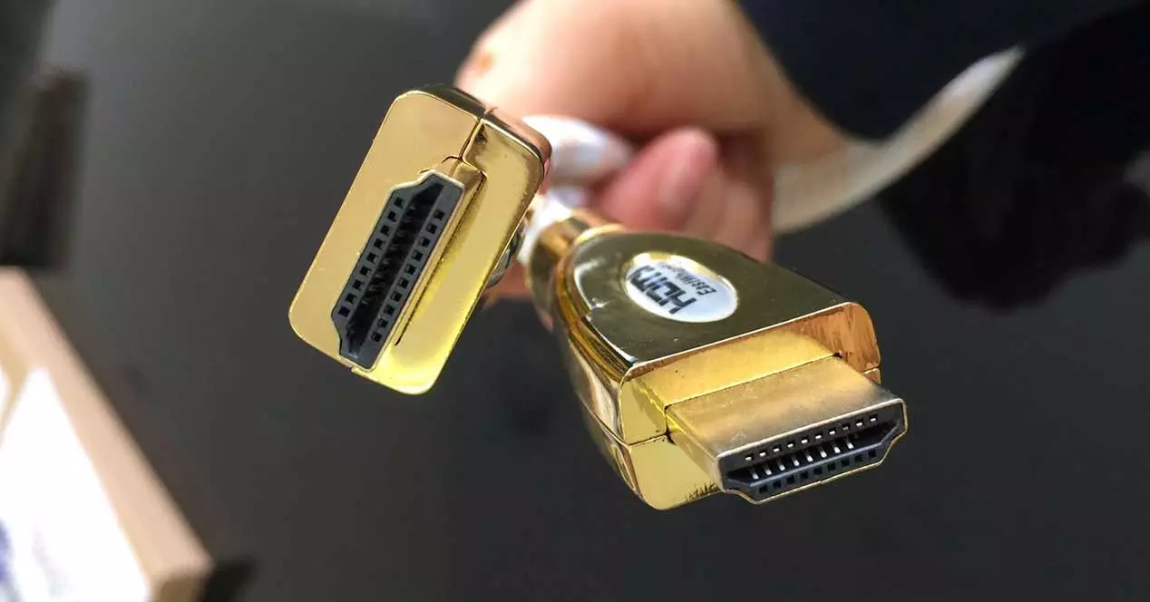
Conectores
¿Qué diferencias hay con DisplayPort?
Ambos estándares funcionan para “lo mismo” pero no son rivales directos, sino que su convivencia ayuda a que siempre tengamos lo óptimo según el uso que vayamos a darle. Por ejemplo, el HDMI en todos sus tipos es recomendable para cualquier usuario, para cualquier persona que busque una gran compatibilidad con aparatos y que no quiera complicaciones. Una de sus principales diferencias ya se encuentra en su apariencia física, aunque curiosamente es la menos relevante.
Si eres un usuario más experto o te gusta el vídeo de calidad o el gaming, el DisplayPort suele ofrecernos una mejor resolución, aunque la comparativa entre ambos es compleja y no hay un claro ganador. Una de sus principales diferencias es que HDMI admite datos de Ethernet y audio de retorno. DisplayPort no admite audio de retorno, pero soporta hasta cuatro monitores…

Slide 25
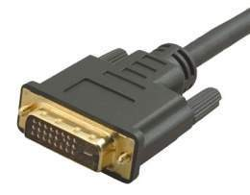
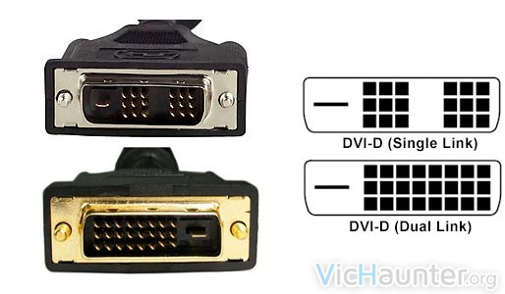
Conectores
DVI
Es un conector de pantalla de 24 clavijas de 3 filas que proporciona salida digital a un monitor. Apareció antes que el HDMI, y cada vez se usa menos.

Slide 26
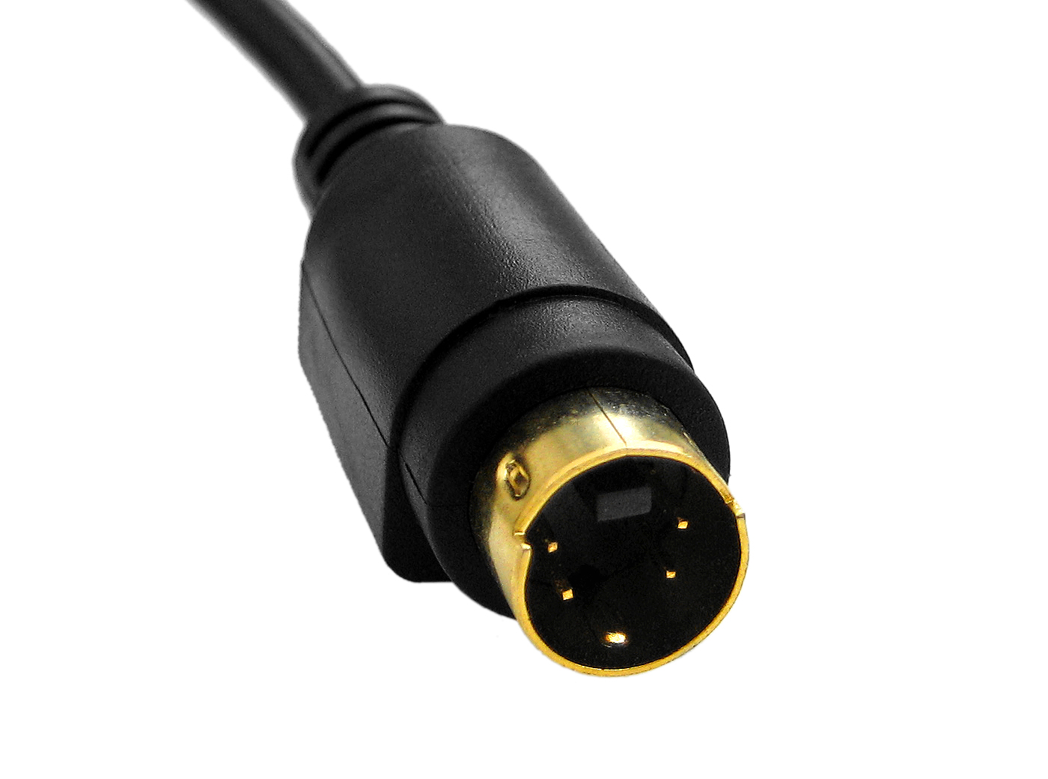
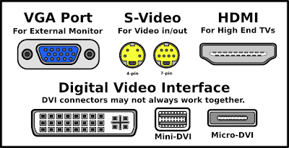
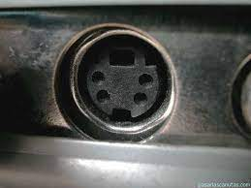
Conectores
S-Video
Otra interfaz de video, también llamada Súper Video, que transmite video usando dos señales: luminancia, representada por una Y, y crominancia, representada por una C. es redonda para acomodar un enchufe redondo con cuatro clavijas.

Slide 27
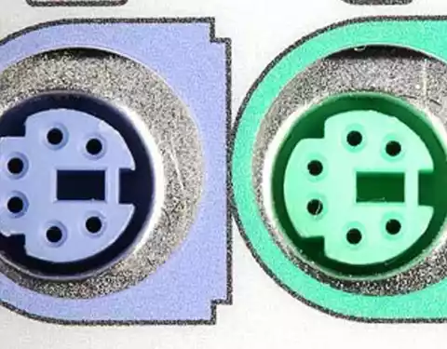
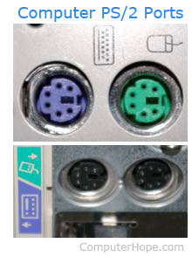
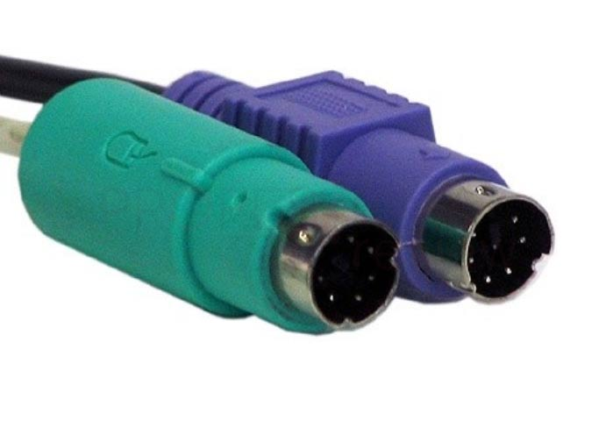
PS/2 Es un conector hembra mini-DIN de 6 clavijas al que se conecta un ratón o un teclado. Ya está en desuso por la aparición de la interfaz USB para este tipo de dispositivos

Slide 28
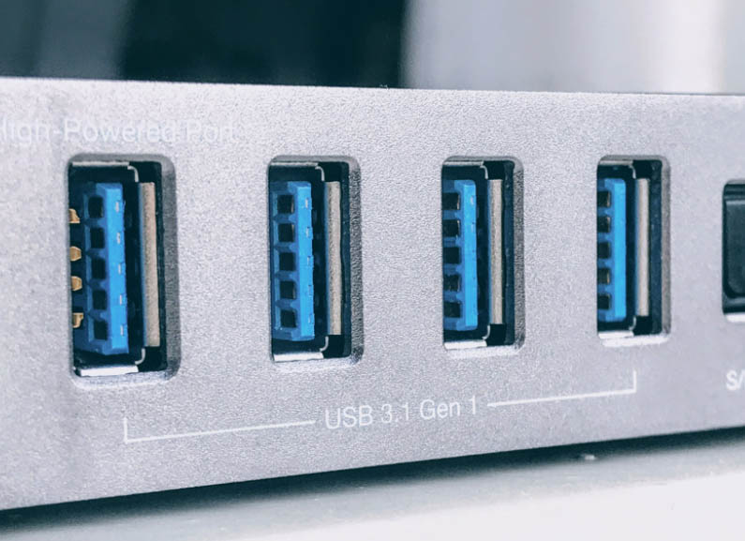
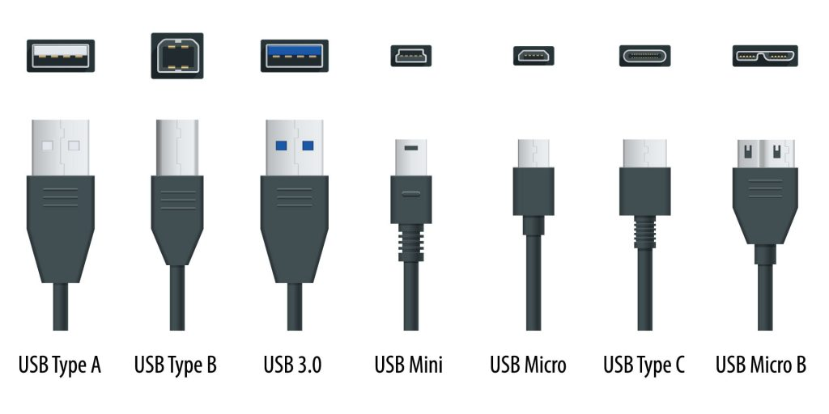
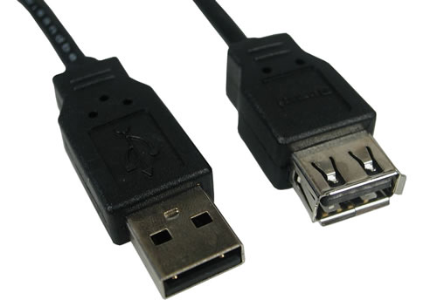
USB
Es el tipo de puerto de PC más común. Se puede usar para conectar teclados, ratones, controladores de juegos, impresoras, escáneres, cámaras digitales y unidades de medios extraíbles. Es la interfaz que ha ido sustituyendo a las otras de forma paulatina.

Slide 29
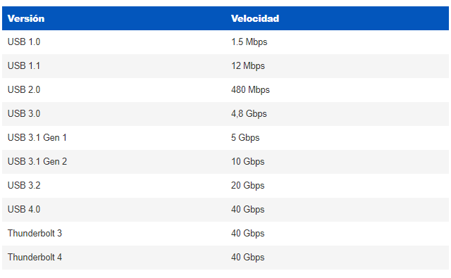

Slide 30
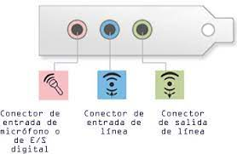
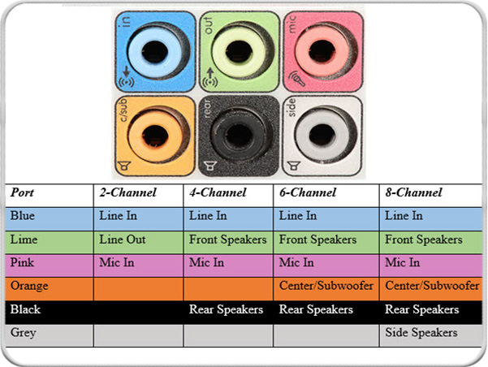
Audio
Se trata de un conector de 3,5 mm y analógico, que conecta el equipo de audio a la tarjeta de sonido de un PC para facilitar el intercambio de datos.

Slide 31
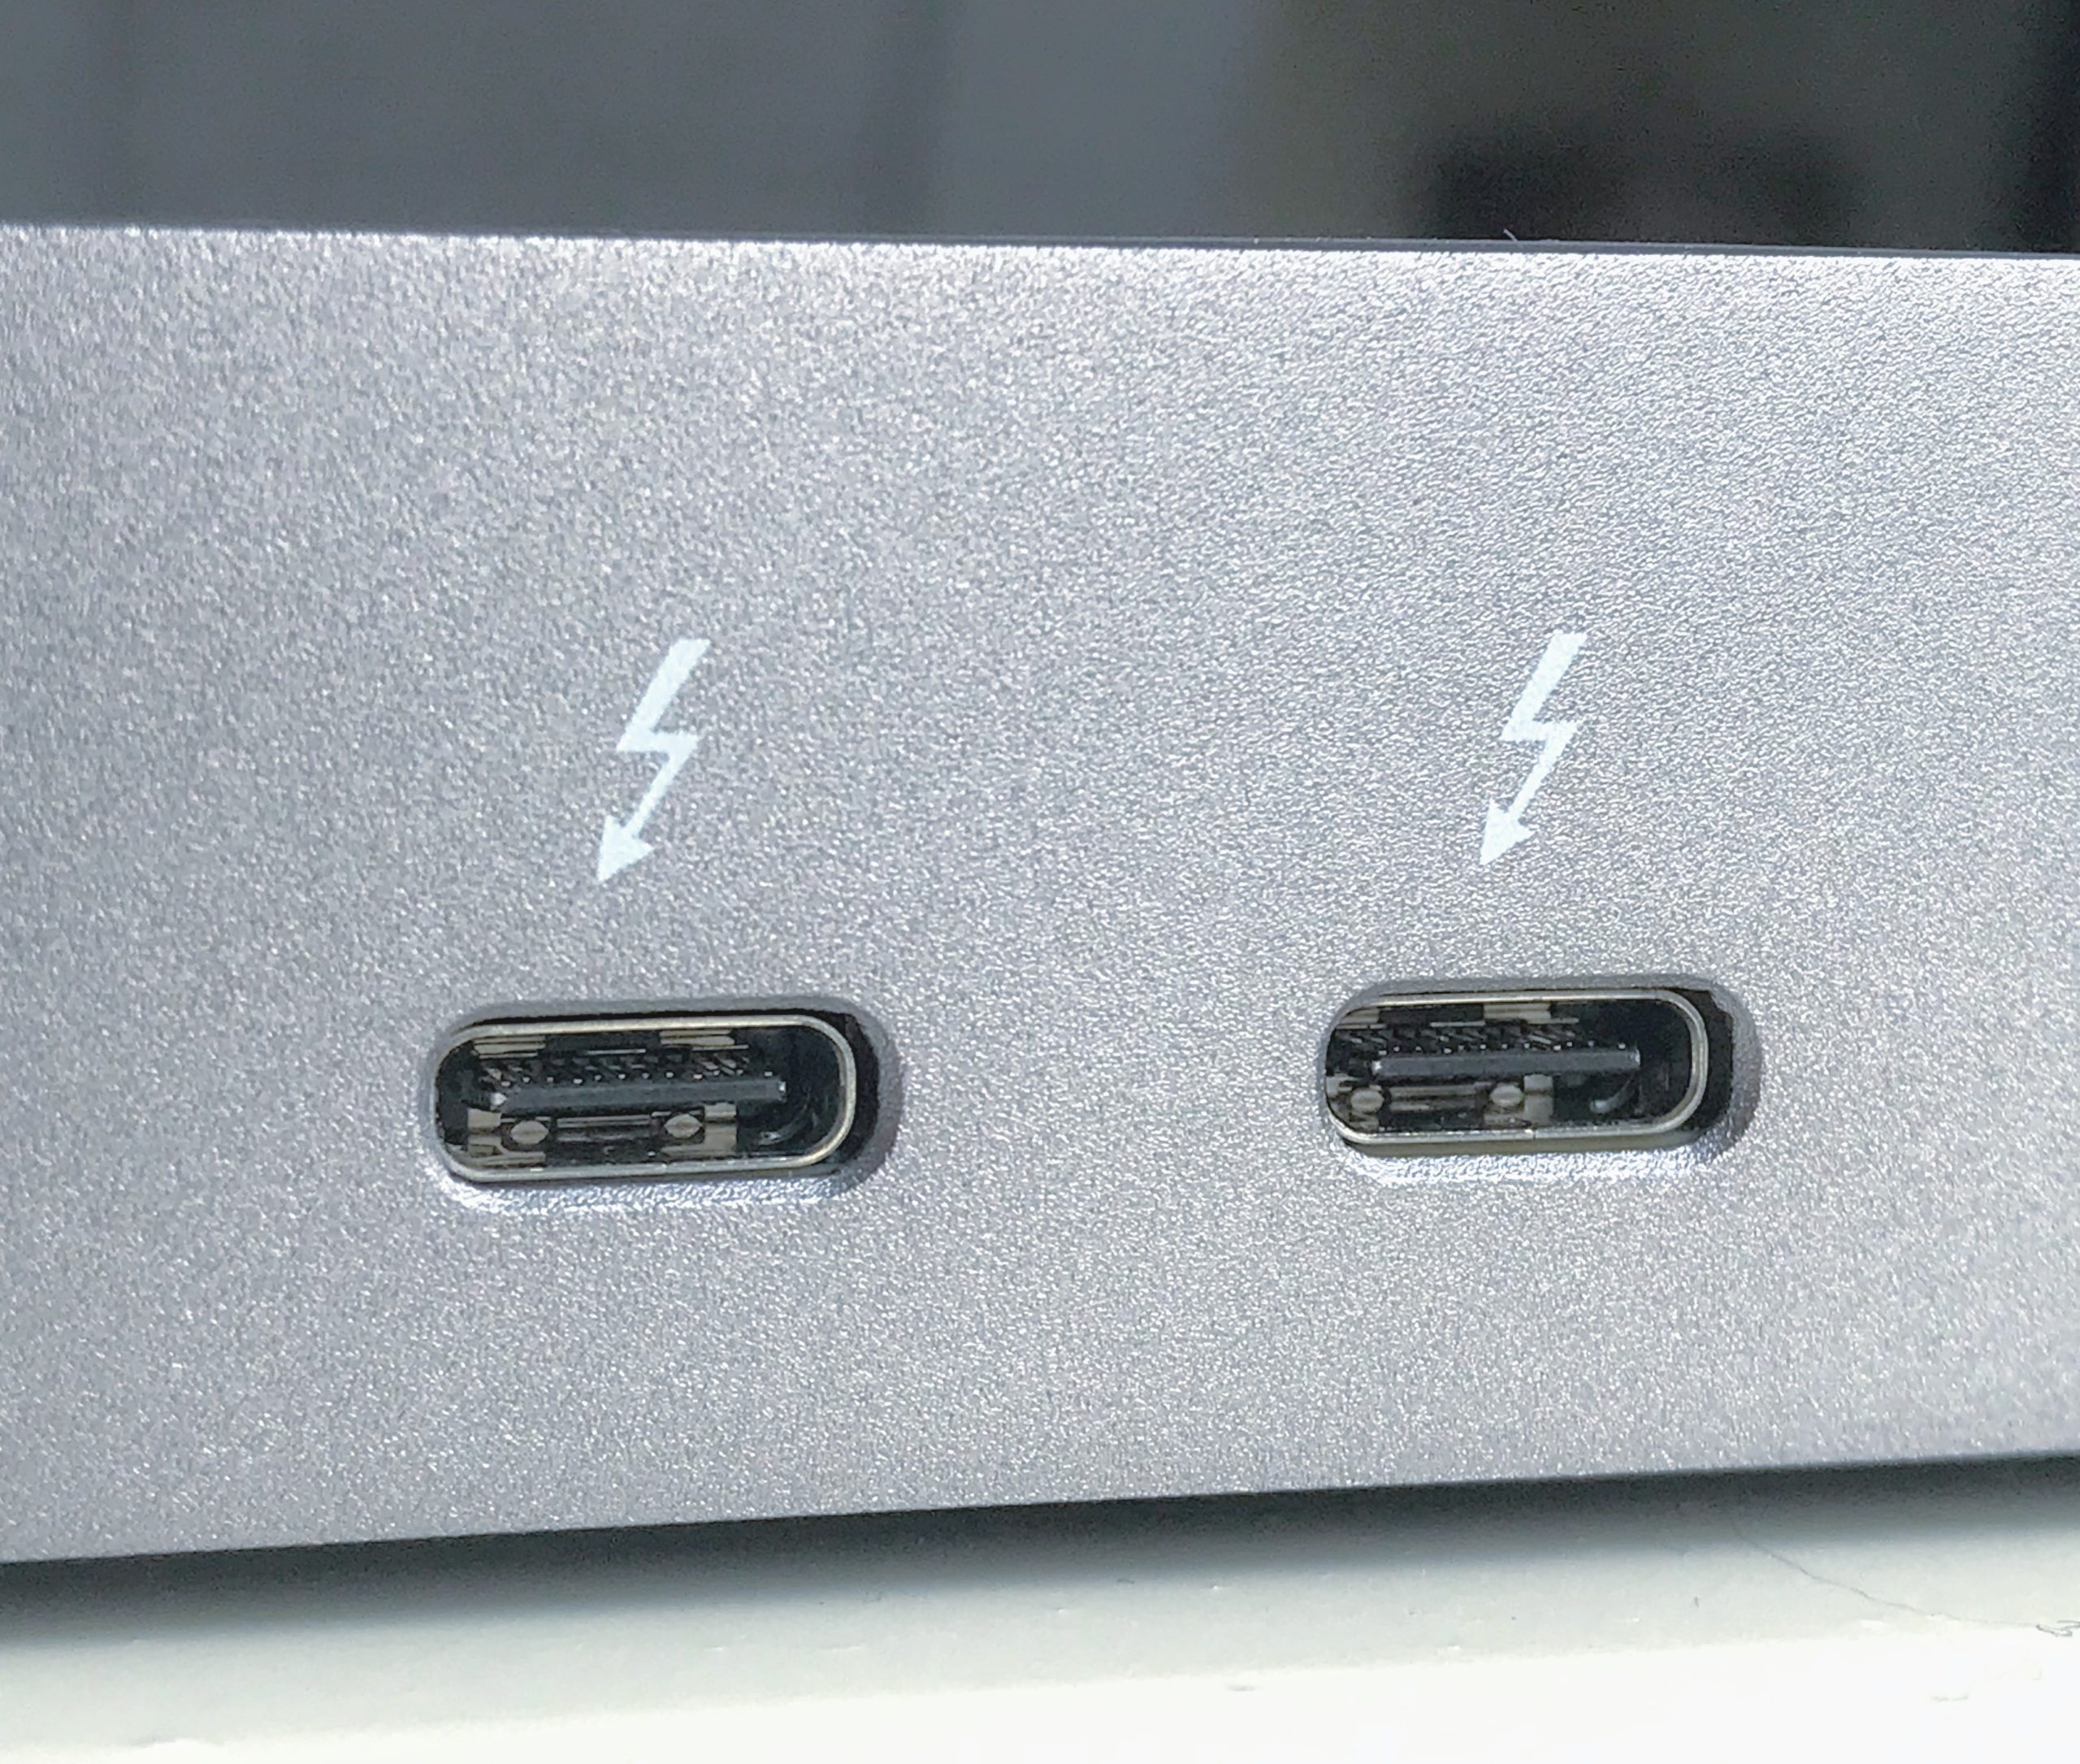
El término “Thunderbolt” se refiere a un tipo de tecnología de interfaz de hardware creada con el fin de conectar diversos dispositivos a una computadora. Probablemente tú ya lo has visto en sus característicos puertos y cables: las generaciones más recientes usan el conector USB-C. Así, en pocas palabras, esta es la definición rápida.

